Slide 1
«Родительский дом- начало начал… » (о герое Советского Союза, уроженце с. Селема, Захарове Г.М.)

Slide 2
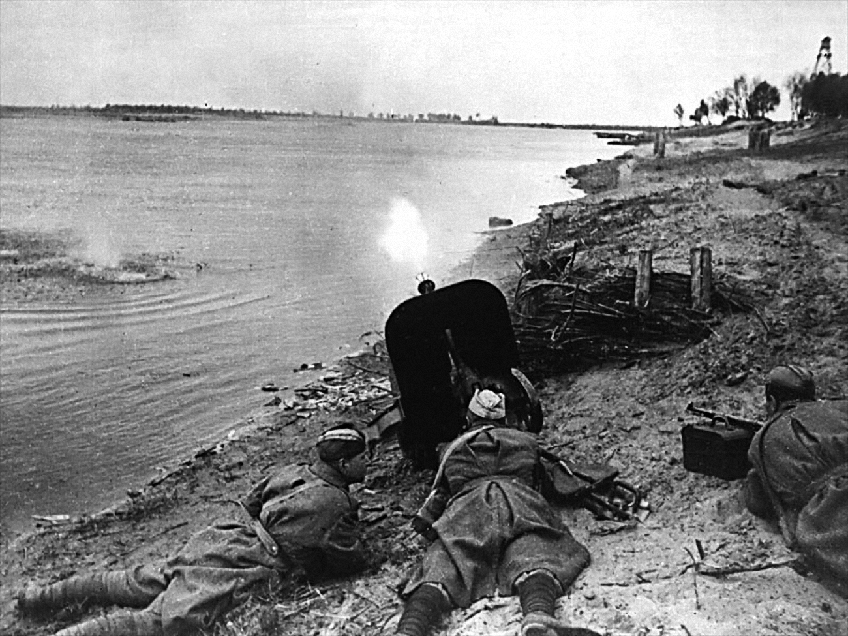

Slide 3
На уроках истории мы много говорим о подвигах, совершенных русским народом в разные исторические эпохи. Мы гордимся нашим народом. Он имеет исключительную особенность-это готовность к подвигу. Суровые условия, в которые он был поставлен, требовали напряжения физических и умственных сил. И в русском сознании подвиг воспринимался как исключительная отвага на поле боя.

Slide 5
На долю русских выпало много испытаний, и мы поняли, что на подвиг готовы духовно подготовленные люди. Подвиг существует до и после совершения.
ДО-воспитание героя, способного на подвиг.
ПОСЛЕ-память о нем и степень воздействия на общество.

Slide 6
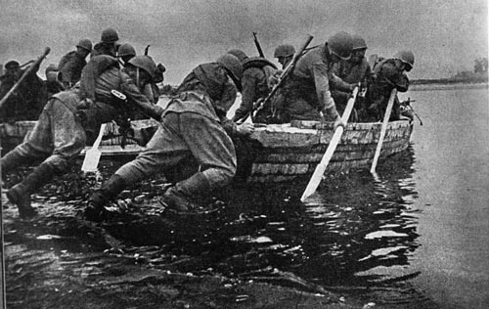

Slide 7
Война с фашистской Германией- особая страница в истории подвигов. Победу в войне русская православная церковь называет чудом, промыслом божьим. Мы тоже так думаем. По всем фактам: превосходство в вооружении, сильнейшая в мире армия, немцы должны были победить.
Что же их остановило?

Slide 9
Дом Захарова Геннадия Михайловича

Slide 10
Захаров Геннадий Михайлович

Slide 11
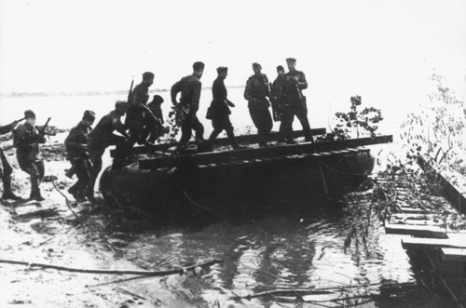

Slide 12
Вперед! За Родину!

Slide 13
Спасибо за внимание!!!

